Slide 1

Název školy: Základní škola a Mateřská škola, Police nad Metují, okres Náchod
Autor: Kouglová Rita
Název : VY_32_INOVACE 14C_07 Téma Zimní příroda
Téma:Prvouka,1.ročník
Číslo projektu: CZ.1.07/1.4.00/21.1431

Slide 2
Anotace
Prezentace pro žáky 1.ročníku v Prvouce.
Žáci pracují na interaktivní tabuli.
Žáci popisují obrázky, vypravují o zimní přírodě.
Přemýšlí nad jednoduchými otázkami.
Vypravují,jak pomáhají lesní zvěři.
Poznávají lesní zvěř a vypravují o ní.
Zdůrazníme, jak je pomoc zvířatům v zimě důležitá.

Slide 3
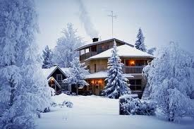
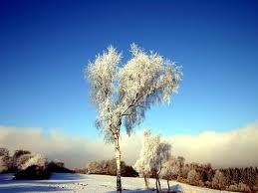
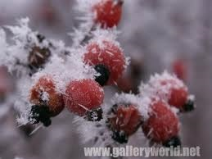
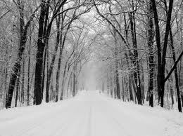
Zimní příroda
Vyprávějte o zimní přírodě.

Slide 4
Pomáháme zvířátkům!!!!
Která zvířata u nás můžeme vidět v zimě?
Jak lidé pomáhají zvířatům přežít zimu?
Kam nosíme do lesa jídlo?
Co sbíráme na podzim zvířatům?
Jak pomáháte vy?

Slide 5
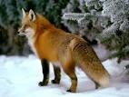


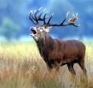

Zvířátka žijící v lese.
liška
srnky
zajíc
jelen
veverka
Znáte i jiná zvířátka?

Slide 6
Zdroje
http://office.microsoft.com - otevřená galerie

